Slide 1
5 解决问题的策略
列 表
苏教版 数学 三年级 上册
WWW.PPT818.COM

Slide 2
1.经历依据条件出发寻求解决实际问题的方法及回顾反思的过程，掌握从条件出发分析数量关系的策略，并能正确解答。
2.初步体验解决实际问题的步骤，培养分析、推理等初步的逻辑思维能力。
3.感受数学在生活中的应用价值，增强解决问题的策略意识。

Slide 3
解答下列各题。
1、已知桃有120个，梨比桃少70个，可以求出（ ），用（ ）法计算。
梨的个数
减
120-70=50（个）
2、已知桃有30个，比梨少9个，可以求出（ ），用（ ）法计算。
梨的个数
加
30+9=39（个）

Slide 4
小猴帮妈妈摘桃，第一天摘了30个，以后每天都比前一天多摘5个。小猴第三天摘了多少个？第五天呢？
1
从图中你都获得了哪些数学信息？
怎样理解“以后每天都比前一天多摘5个”？

Slide 5
以后每天都比前一天多摘5个
1.第二天比第（ ）天多摘5个。
一
2.第（ ）天比第二天多摘5个。
三
3.第（ ）天比第（ ）天多摘5个。
四
三
… …

Slide 6
以后每天都比前一天多摘5个
1.第一天摘的个数加5等于第（ ）天摘的个数。
2.第（ ）天摘的个数加5等于第三天摘的个数。
3.第（ ）天摘的个数加5等于第（ ）天摘的个数。
二
二
三
四

Slide 7
小猴帮妈妈摘桃，第一天摘了30个，以后每天都比前一天多摘5个。小猴第三天摘了多少个？第五天呢？
1
根据题中数量之间的关系，你打算怎样解答？
先算第二天摘了多少个，再算第三天摘了多少个……
可以依次写出每天摘的个数：30、35、40……
你能通过填表或列式计算求出答案吗？

Slide 8
小猴帮妈妈摘桃，第一天摘了30个，以后每天都比前一天多摘5个。小猴第三天摘了多少个？第五天呢？
1
根据题中数量之间的关系，你打算怎样解答？
第一天
第二天
第三天
第四天
第五天
30个
35个
40个
45个
50个
第二天 30+5=35（个）
第三天 ______________
第四天 ______________
第五天 ______________
35+5=40（个）
40+5=45（个）
45+5=50（个）
40
答：第三天摘了____个，第五天摘了____个。
50

Slide 9
比较列式计算和列表求出答案的过程，有什么共同的地方？
1、不管是列式计算，还是列表求出答案，都是从条件出发，一步一步地进行思考。
2、从已知条件出发分析和解决问题的方法，是一种常用的解决问题的策略。

Slide 10
小猴帮妈妈摘桃，第一天摘了30个，以后每天都比前一天多摘5个。小猴第三天摘了多少个？第五天呢？
回顾解决问题的过程，你有什么体会？
可以从条件开始想起，确定先算什么，再算什么？
可以列式计算，也可以列表找出答案。
要看清题中每个条件的含义，看清要求的问题。

Slide 11
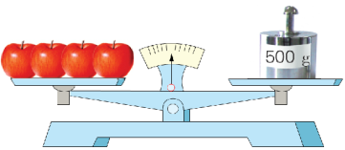
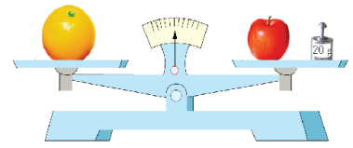
1.根据已知条件提出不同的问题，并说说怎样解答。
(1)
一个苹果重多少克？一个橙子呢？
500÷4=125（克）
125+20=145（克）
1
2
5
）
4
5 0 0
4
1 0
8
答：一个苹果重125克，一个橙子145克。
2 0
2 0
0

Slide 12
1.根据已知条件提出不同的问题，并说说怎样解答。
(2)买了3盒钢笔，每盒10支，买的圆珠笔比钢笔多18支。
买了多少支钢笔？买了多少支圆珠笔？
10×3=30（支）
30+18=48（支）
答：买了30支钢笔，买了48支圆珠笔。

Slide 13
2.一个皮球从16米的高处落下，如果每次弹起的高度总是它下落高度的一半，第3次弹起多少米？第4次呢？
（算一算，填一填）
开始落下时 | 第1次弹起 | 第2次弹起 | 第3次弹起 | 第4次弹起
16米 | （ ）米 | （ ）米 | （ ）米 | （ ）米
8
4
2
1

Slide 14
3.18个小朋友站成一排。从左往右数，芳芳排在第8；从右往左数，兵兵排在第4。芳芳和兵兵之间有多少人？
（先在图中标出两人的位置，再解答）
芳芳
兵兵
答：芳芳和兵兵之间有6人。

Slide 15
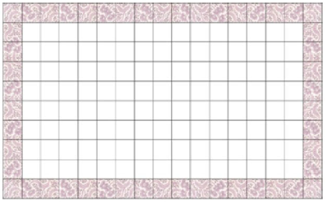
4.用地砖铺成一块长方形活动场地，其中白地砖有8行，每行15块。花地砖比白地砖少70块。
15×8=120（支）
120-70=50（支）
答：花地砖有50块。
花地砖有多少块？
说说从条件开始可以怎样想，先算什么，后算什么，再列式解答？

Slide 16
5.第一个正方形里画了2个圈，以后每个正方形里画圈的个数都是它前一个正方形里的2倍，并且都和第一个正方形里的圈同样大，估计从第几个正方形开始就画不下了？动手试一试。
2个
4个
8个
16个
32个
64个
128个
256个

Slide 17
这节课你有什么收获？
用从条件出发思考的策略解决问题，要弄清楚题中每个条件的含义，看清要求的问题，从条件开始思考，确定先算什么，再算什么，最后列式计算或列表找出答案。

